Slide 1
第4讲 限定性线性表
——栈和队列

Slide 2
内容提要
队列
  队列的定义和运算
  队列的顺序存储结构－循环队列
  队列的链式存储结构－链队列
  队列的应用
  优先队列

Slide 3
队列
一、队列的基本概念
队列(Queue):队列也是一种操作受限的线性表，队列(Queue)是一种先进先出（FIFO）的线性表，它只允许在一端进行插入（入队），在表的另一端进行删除（出队）。
如图所示是一个有5 个元素的队列。入队的顺序依次为a₀、a₁ 、a₂ 、a₃ 、 a₄ ，出队时的顺序将依然是 a₀ 、 a₁、 a₂ 、a₃ 、a₄ 。
队头(front)
队尾(rear)
出队
入队
a₀ a₁ a₂ a₃ a₄
队列示意图

Slide 4
队尾(rear)：在队列中允许插入（进队）的一端称为队尾；
队头(front):在队列中允许删除（出队）的一端称为队头；
设队列Q=(a₀,a₁,……,a_{n－1})，队列中元素是按a₀,a₁,……,a_{n－1}次序进队的，则a₀就是队头元素，就是a_{n－1}队尾元素。且出队次序也应当是a₀,a₁,……,a_{n－1}

Slide 5
队列的抽象数据类型
ADT Queue{
数据元素：可以是任意类型的数据，但必须属于同一个数据对象。
关系： 队列中数据元素之间是线性关系。
基本操作：
（1） InitQueue(Q)
操作前提： Q为未初始化的队列。
操作结果： 将Q初始化为一个空队列。
（2） IsEmpty(Q)
操作前提： 队列Q已经存在。
操作结果： 若队列为空，则返回TRUE，否则返回False。

Slide 6
（4）IsFull(Q)
操作前提： 队列Q已经存在。
操作结果： 若队列为满，则返回TRUE，否则返回False。
（5）EnterQueue(Q，x)：
操作前提： 队列Q已经存在。
操作结果：在队列Q的队尾插入x。 操作成功，返回值为TRUE， 否则返回值为FALSE。
（6） DeleteQueue(Q,x)：
操作前提： 队列Q已经存在。
操作结果：使队列Q的队头元素出队， 并用x带回其值。 操作成功，返回值为RUE， 否则返回值为FALSE。

Slide 7
（7） GetHead（Q,x）
操作前提：队列Q已经存在。
操作结果： 取队头元素操作。用x取得队元素的值。操作成功，返回值为TRUE，否则返回值为FALSE。
（8） ClearQueue(Q)
操作前提：队列Q已经存在。
操作结果：将队列Q置为空队列。
（9） DestroyQueue(&Q)
操作前提：队列Q已经存在。
操作结果：队列销毁操作。 释放队列的空间。
}ADT Queue；

Slide 8
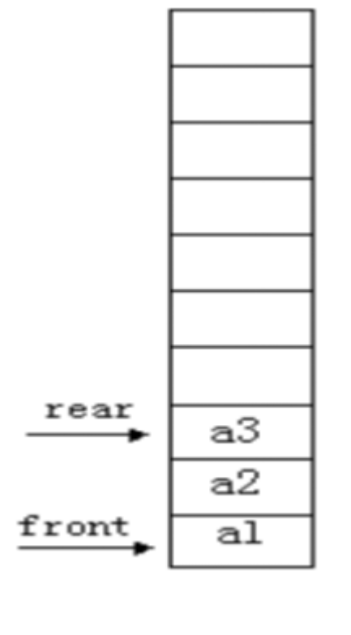
二、队列的顺序存储结构－循环队列
用一维数组data[MaxSize]来存放队列中的元素。
front 指向队头元素的位置
rear 指向队尾元素的位置。

Slide 9
  初始化队列——队列为空
    假设MaxSize=6
5
4
设两个指示器front,rear,约定：
rear指示队尾元素；
front指示队头元素的位置
初值：front=rear=0
3
2
1
front=0
rear=0
0
队空

Slide 10
在不考虑溢出的情况下，入队操作
rear加1，指向新位置后，元素入队。
data[rear] = x;
rear = rear +1;
5
4
rear
rear
3
J3
2
rear
J2
1
rear
J1
0
front
J1,J2,J3入队

Slide 11
在不考虑队空的情况下，出队操作
front加1，表明队头元素出队。
temp=data[front];
front = front +1;
return temp;
5
rear
4
front
3
front
J3
2
front
J2
1
front
J1
0
J4,J5,J6入队？
J1,J2,J3出队

Slide 12

假溢出
rear
随着入队出队的进行，会使整个队列整体向后移动，这样就出现了如下现象：队尾指针已经移到了最后,再有元素入队就会出现溢出，而事实上此时队中并未真的“满员”，这种现象为“假溢出”，这是由于“队尾入队头出”这种受限制的操作所造成的。
J6
5
J5
4
front
J4
3
2
1
0
J4,J5,J6入队
解决方案？

Slide 13
解决方案
  队首固定，每次出队剩余元素向下移动——浪费时间
  循环队列（首选）
    基本思想：把队列设想成头尾相接的环形，头尾指针的关系不变，让data[0]接在data[Maxsize-1]之后，将其称为“循环队列”，如图所示。
Maxsize-1
    若rear+1= =Maxsize则令rear=0
rear
…...
0
1
实现：利用“模”运算，通过%求余数
…...
front

Slide 14
入队操作：rear加1，指向新位置后，元素入队。
data[rear] = x;
rear = rear +1;
rear = (rear+1) % Maxsize;
Maxsize-1
rear
…...
0
1
…...
front

Slide 15
出队操作：front加1，表明队头元素出队。
temp=data[front];
front = front +1;
front = (front+1) % Maxsize;
M-1
rear
…...
0
1
…...
front

Slide 16
【问题】队空、队满如何表示？

Slide 17
如何区别？
rear
队空：front==rear
front
F
rear
rear
rear
队满：front==rear
5
A
E
0
4
3
1
D
B
2
rear
rear
C
rear

Slide 18
解决方法：
方法一：牺牲一个存储单元（常用）:
  当循环队列只剩下一个空闲单元时，就当成队满。
  队空的条件为：front = =rear
  队满的条件为：(rear+1)%MaxSize == front。
J5
front
J4
5
J6
4
0
3
1
J7
2
J8
rear

Slide 19
思考
方法二：假设采用一个标记量tag来区分循环队列是空是满，则循环队列类又如何实现？
方法三：假设通过记录队列中元素数count来确定是循环队列时队空还是队满，则循环队列类又如何实现？

Slide 20
循环队列的类型定义：
＃define MAXSIZE 50 /*队列的最大长度*/
typedef struct
{
QueueElementType element［MAXSIZE］;
/* 队列的元素空间*/
int front; /*头指针指示器*/
int rear ; /*尾指针指示器*/
}SeqQueue;

Slide 21
front
循环队列的基本操作
初始化
void InitQueue（SeqQueue *Q）
{
/* 将*Q初始化为一个空的循环队列 */
Q->front=Q->rear=0;
}
rear
5
4
0
3
1
2

Slide 22
front
入队操作
int EnterQueue(SeqQueue *Q, QueueElementType x)
{
/*判断队列是否已经满了*/
if((Q->rear+1)%MAXSIZE==Q->front)
return(FALSE);
Q->element［Q->rear］=x; /*将元素x入队*/
Q->rear=(Q->rear+1)%MAXSIZE; /* 重新设置队尾指针 */
return(TRUE); }
rear
5
x
4
0
3
1
2
rear

Slide 23
出队操作
int DeleteQueue(SeqQueue *Q, QueueElementType *x)
{ /*删除队列的队头元素， 用x返回其值*/
if（Q->front==Q->rear） /*队列为空*/
return(FALSE);
*x=Q->element［Q->front］; /*保存队头元素*/
Q->front=(Q->front+1)%MAXSIZE; /*重新设置队头指针*/
return(TRUE);
}
front
5
J1
4
0
3
1
J2
2
front
rear

Slide 24
取队首元素
int GetFront(SeqQueue *Q)
{
if(Q->front = = Q->rear) {
return FALSE;
}
else {
return Q->element[ ];
}
}
front
5
J1
4
0
3
1
J2
2
Q->front
rear
【思考】：
取队尾元素,如何修改？

Slide 25
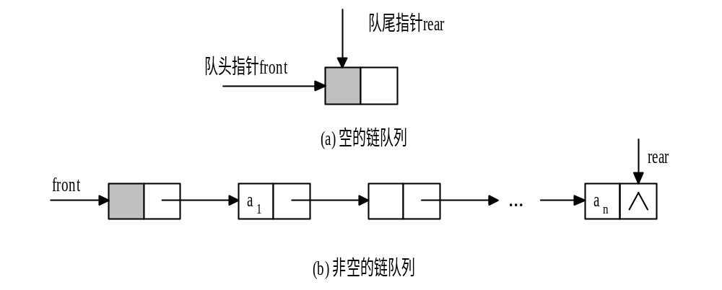
三、队列的链式存储结构－链队列
用一个链表表示的队列称为链队列，如图所示.
一个链队列需要两个指针，
  头指针front指向队首的前一个位置（即头结点）
  尾指针rear指向队尾。

Slide 26
链队列可以定义如下：
＃define TRUE 1
＃define FALSE 0
typedef struct Node
{
QueueElementType data; /*数据域*/
struct Node next; /*指针域*/
}LinkQueueNode;
typedef struct
{
LinkQueueNode *front;
LinkQueueNode *rear;
}LinkQueue;

Slide 27
链队列的基本操作
队列初始化：创建只有一个头结点的空队列，front、rear指针都指向该结点。
int InitQueue(LinkQueue *Q)
{
Q->front=(LinkQueueNode*)malloc(sizeof(LinkQueueNode));
if(Q->front! =NULL)
{
Q->rear=Q->front;
Q->front->next=NULL;
return(TRUE);
}
else return(FALSE); /* 溢出！*/
}
front
^
rear

Slide 28
入队操作（示意图）
rear
front
a₀
a₁
……
a_{n－1}
^
a_{n}
^
NewNode①创建入队结点

Slide 29
入队操作。
int EnterQueue(LinkQueue *Q, QueueElementType x)
{ /* 将数据元素x插入到队列Q中 */
LinkQueueNode *NewNode;
NewNode=(LinkQueueNode* )malloc(sizeof(LinkQueueNode));
if(NewNode! =NULL)
{
  NewNode->data=x;
  NewNode->next=NULL;
  Q->rear->next=NewNode;
  Q->rear=NewNode;
  return(TRUE);
}
else return(FALSE); /* 溢出！*/
}

Slide 30
出队操作（示意图）
front
①修改队头
X
a₁
p
a1
③释放空间
②保存原队头元素
a₂
……
a_{n}
^
rear

Slide 31
（3） 出队操作。
int DeleteQueue(LinkQueue * Q, QueueElementType *x)
{ /* 将队列Q的队头元素出队， 并存放到x所指的存储空间中 */
LinkQueueNode *p;
if(Q->front==Q->rear)
return(FALSE);
p=Q->front->next;
Q->front->next=p->next; /* 队头元素p出队 */
*x=p->data;
free(p); /* 释放存储空间 */
return(TRUE);
}
正确吗？若只有一个结点出队后还需要做什么处理？

Slide 32
注：如果链队列只有一个结点，则删除该结点后链队列变成空队列，这时rear指针需要指向头结点。
p
rear
front
a_{n－1}
^
front
p=Q->front->next;
Q->front->next=p->next; /* 队头元素p出队 */
if(Q->rear==p) /* 队列若只有一个结点 */
Q->rear=Q->front; /*出队后需设置队尾指针*/
*x=p->data;
free(p);
^
rear

Slide 33
思考题
链队列的判空操作、取队头元素、取队尾元素等操作如何实现？

Slide 34
三、队列和栈的应用
回文判断（程序示例）
算法思想：将一个串s的字符依次压栈和进队中，然后逐步分别进行出栈和出队操作，如果每次出栈和出队的字符都相等，则s是一个回文串。
程序实现：见示例
回文判断

Slide 35
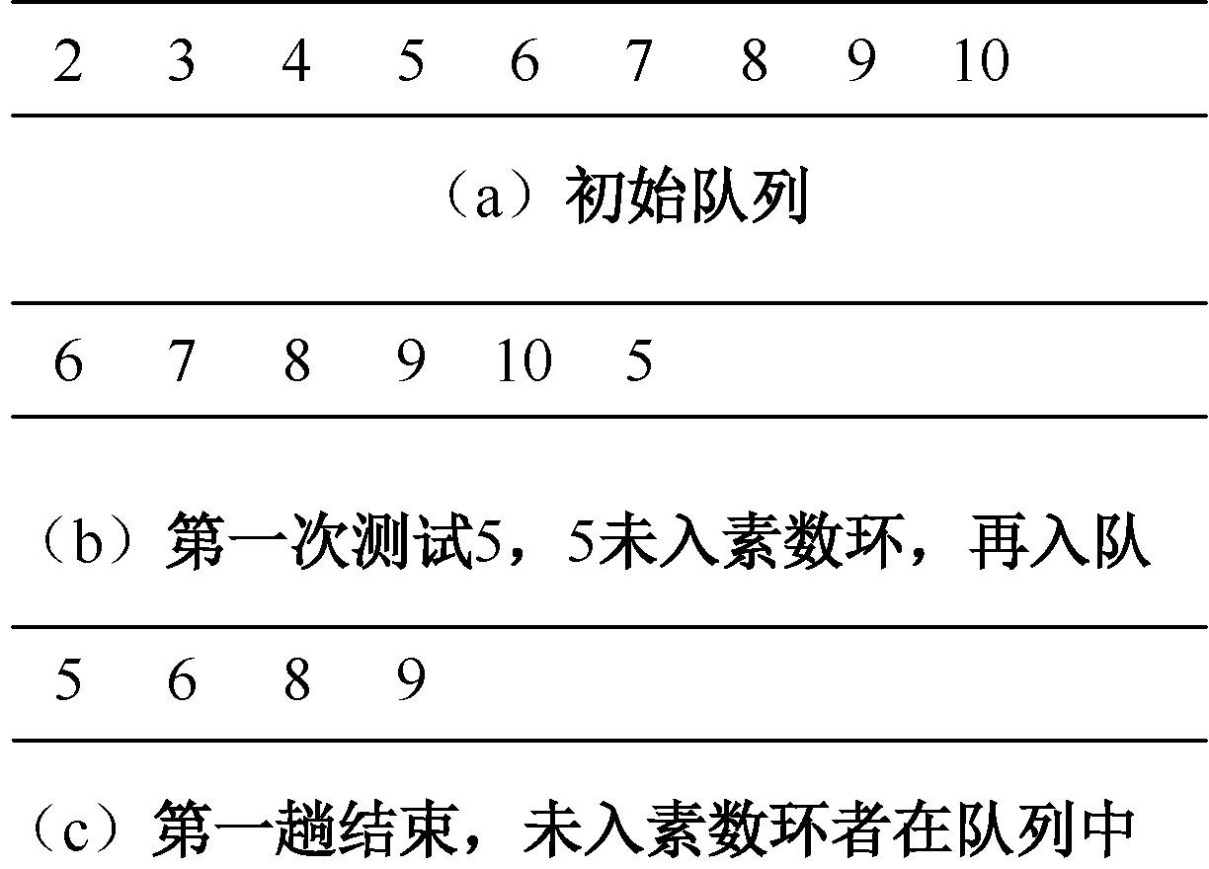
求解素数环问题。（试一试）
——问题描述：将从1到n这n个整数围成一个圆环，若其中任意2个相邻的数字相加，结果均为素数，那么这个环就成为素数环。
如：1～10素数环：(1, 2, 3, 4, 7, 10, 9, 8, 5, 6)

Slide 36
设计思路（假设存在素数环，利用线性表和队列）
1.初始化线性表及队列
2.将1插入表尾，同时把2~n进队
3.当队列不为空时重复下列操作
  从队头取一元素；
  将其与线性表表尾元素相加，若为素数，则将队头取出的元素插入线性表表尾，否则，将队头取出的元素再次进队。
4.输出线性表中的所有元素，得到一素数环。

Slide 37
打印杨辉三角
 |  |  |  |  |  | 1
 |  |  |  |  | 1 |  | 1
 |  |  |  | 1 |  | 2 |  | 1
 |  |  | 1 |  | 3 |  | 3 |  | 1
 |  | 1 |  | 4 |  | 6 |  | 4 |  | 1
 | 1 |  | 5 |  | 10 |  | 10 |  | 5 |  | 1
1 |  | 6 |  | 15 |  | 20 |  | 15 |  | 6 |  | 1
杨辉三角的特点：
它的两条斜边都是由数字1组成的，而其余的数则是
等于它肩上的两个数之和

Slide 38

求杨辉三角1~N行的方法
方法一：按以下递推公式求解
根据递推公式，可以用递归方式完成打印。

Slide 39
方法二：利用队列根据第i行求第i+1行：
例：模拟第4行求第5行的过程
1
3
3
1
1
4
6
4
1
front
队头出队，将出队元素+取队头元素的和作为下
一个元素入队。对第i行，重复以上过程i-2遍，
产生中间第i-2个元素。
最后第5行最后的1入队，第4行最后的1出队
第5行的第一个1 入队

Slide 40
队列往往起到一个缓冲的作用
CPU资源的竞争问题。
舞伴问题 (两资源数量不等的队列匹配问题)
女：
Fa | Fb
男：
Ma | Mb | Mc | Md | Me

Slide 41
优先级队列
优先级队列：是队列中元素带优先级的队列。出队时按优先级别，优先级最高的元素先出，相同的则按FIFO的原则出队列。
调度的思想
事例 ：
医院中的急诊处理；
操作系统中使用优先队列进行作业调度
事件驱动模拟处理

Slide 42
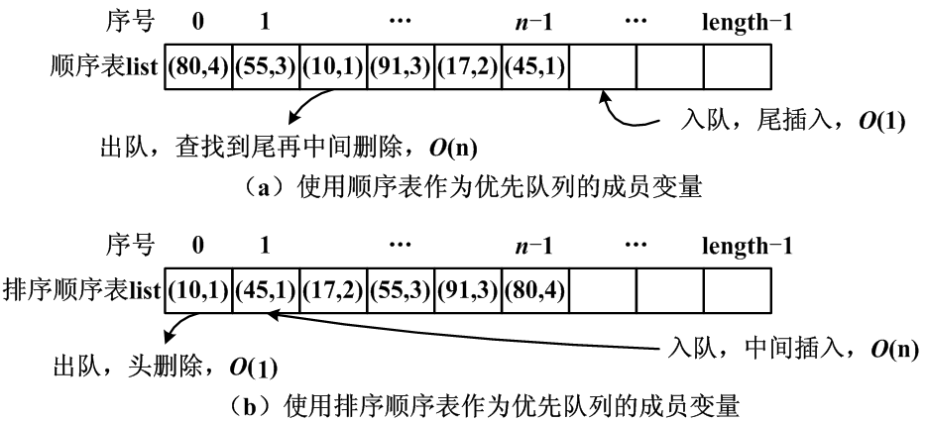
（a）使用顺序表实现优先队列
（b）使用排序顺序表实现优先队列

Slide 43
栈和队列经典问题
停车场管理（P111）
迷宫问题（P112）

Slide 44
本章小结
本章主要讲述了操作(插入、删除)受限的线性表，即插入和删除在同一端的堆栈和插入和删除不在同一端的队列。着重讲述了堆栈/队列的相关概念、定义、运算及其在顺序和链式2种不同存储方式下的实现方法和应用。这些要达到熟悉掌握的程度，同时要理解优先级队列并能进行初步的应用。

Slide 45
课堂练习
1.设有一空栈，现有输入序列1，2，3，4，5，经过push, push, pop, push, pop, push, push后，输出序列是_________。

Slide 46
2.已知一个顺序循环队列最多能容纳60个元素，当front=47，rear=23时，该队列有多少个元素？

